Slide 1
PORTFOLIO
성실하게, 최선을 다하는 웹 프로그래머가 되겠습니다.
김______
mobile 010.1111.2222
e-mail k1111@naver.com

Slide 2
01
교육사항
[NCS 기반] 프로젝트 중심의 자바 & 안드로이드 개발
▷ 교육기관 :
▷ 교육기간 :
▷ 교육내용
- Language : JAVA, JSP, Javascript, jQuery, html
- DBMS : Oracle11g
- Framework: myBatis, SPRING
- WAS : Apache Tomcat 8.0
- Tools : Eclipse, Toad, ER-Win, Git

Slide 3
02
프로젝트 개요
▷ 프로젝트 주제 : 구인구직 사이트
▷ 프로젝트 기간 :
▷ 인 원 수 : 6명
▷ 기술 및 환경 :
OS: windows7 / Server:Tomcat8.0 / Tool: Eclipse, GIT
Language: Java, JSP, HTML, Javascript, JQuery
DB: Oracle 11g
▷기 능 :
- 회원가입, 회원탈퇴, 회원정보수정 / 회원관리, 회원검색,
엑셀파일로 다운받기, 엑셀파일로 DB등록
- 이력서 등록, 수정, 삭제, 이미지 파일 업로드 기능,
지원 했을 때 해당 기업의 이력서 열람 여부
- 댓글도 가능한 답변형 게시판(알바 토크),
jQueryUI를 이용한 게시판(FAQ), 일반 게시판(공지사항)
- 채용공고 등록, 수정, 삭제, 이미지 파일 업로드 기능,
공고 상세 검색 (지역, 직종, 기간, 요일, 급여등의 상세 검색)
- 지도로 기업의 위치, 서비스 결제, 인재정보&채용정보 월별 통계,
메일발송기능구현

Slide 4




03
담당업무
▷ PM으로서 전체적인 프로젝트 관리 및 총괄 업무
▷ API 이용
- 하이차트 => 관리자 메인 페이지 차트 추가 (인재정보, 채용공고 통계)
- 아임포트 => 채용공고 등록 시 서비스에 따른 결제 추가
- james => 비밀번호 찾기 에서 회원정보와 일치하는 내용이면 메일로 비밀번호 발송
- POI => 회원정보 엑셀 파일로 내려받기, 엑셀 파일로 등록기능 추가
▷ 이력서 등록, 수정, 삭제 페이지, 관리자 페이지, 개인 이력서 관리 페이지 제작
▷ ajax를 이용한 이미지 파일 업로드

Slide 5
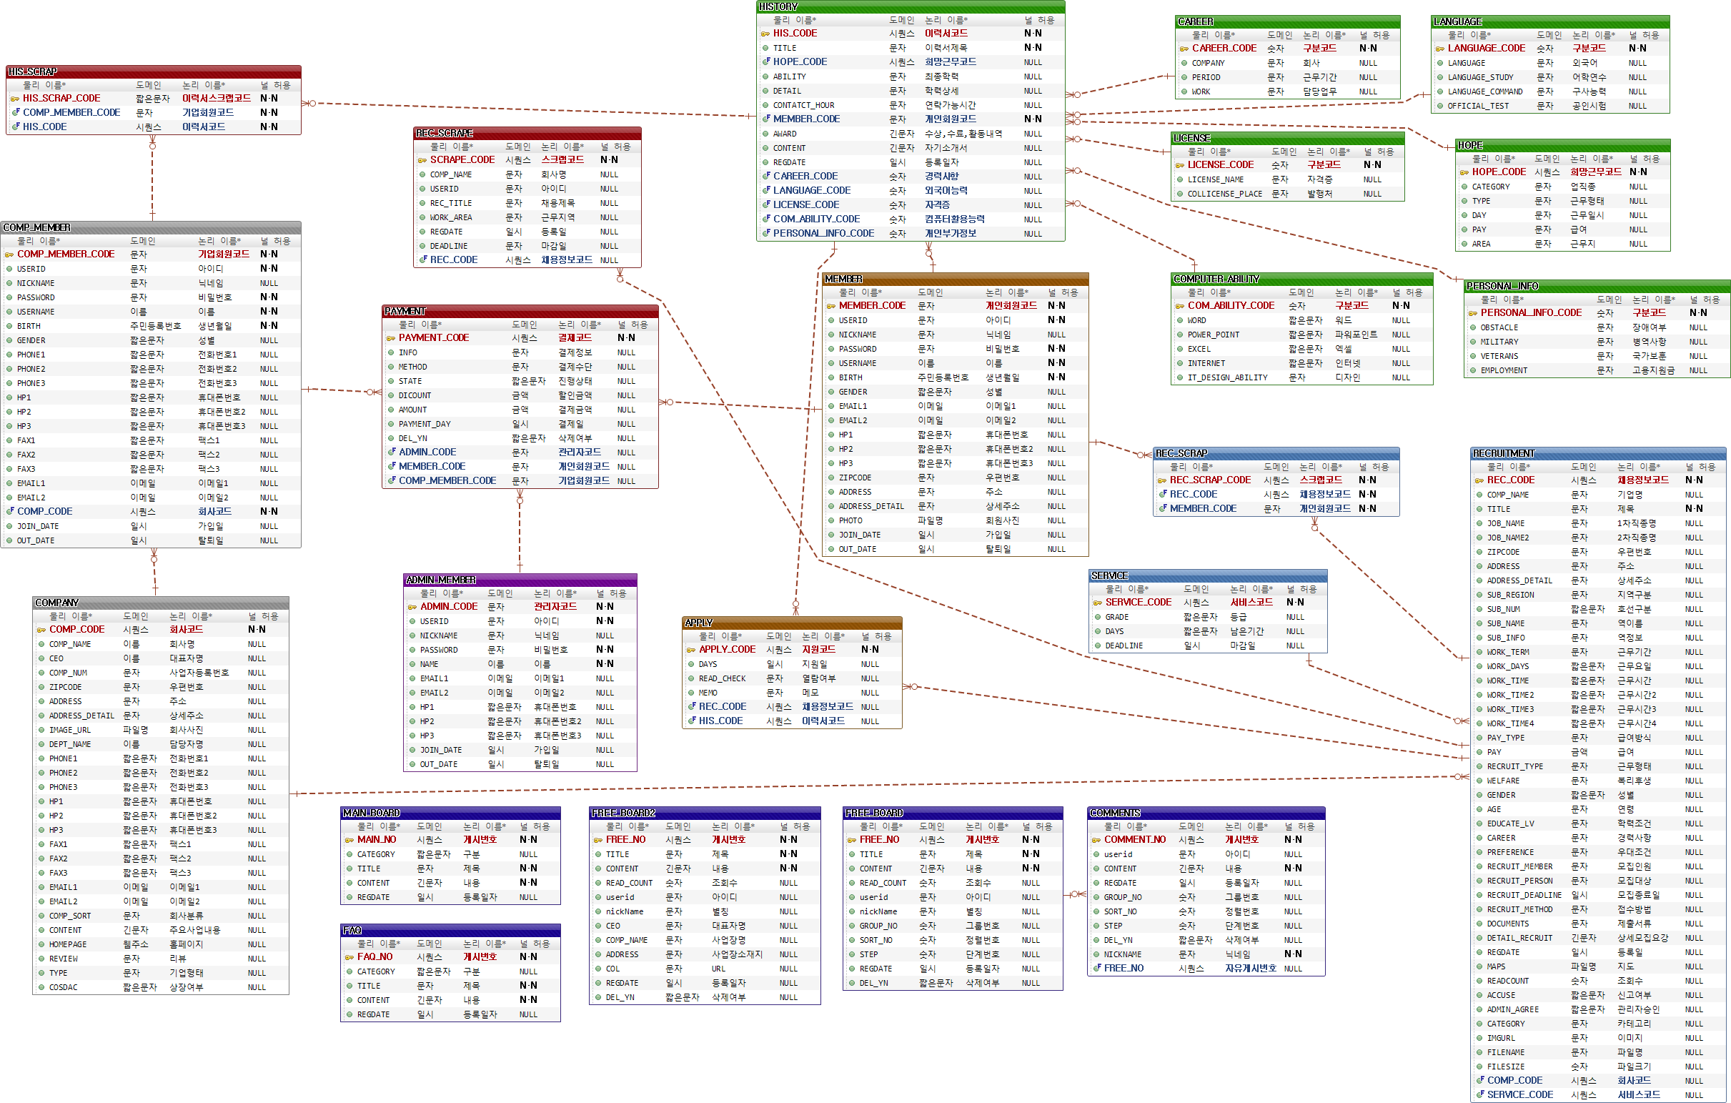
04
DB설계
- Physical

Slide 6
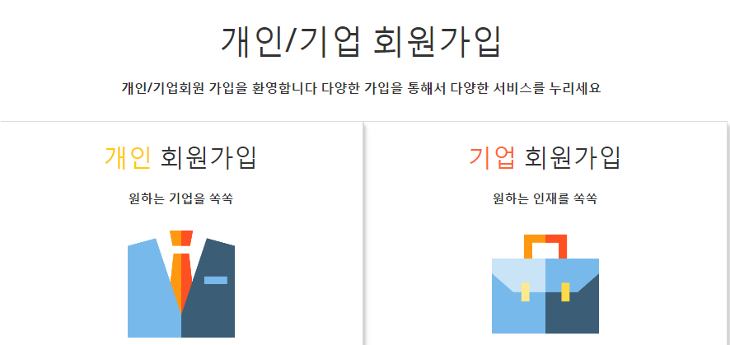
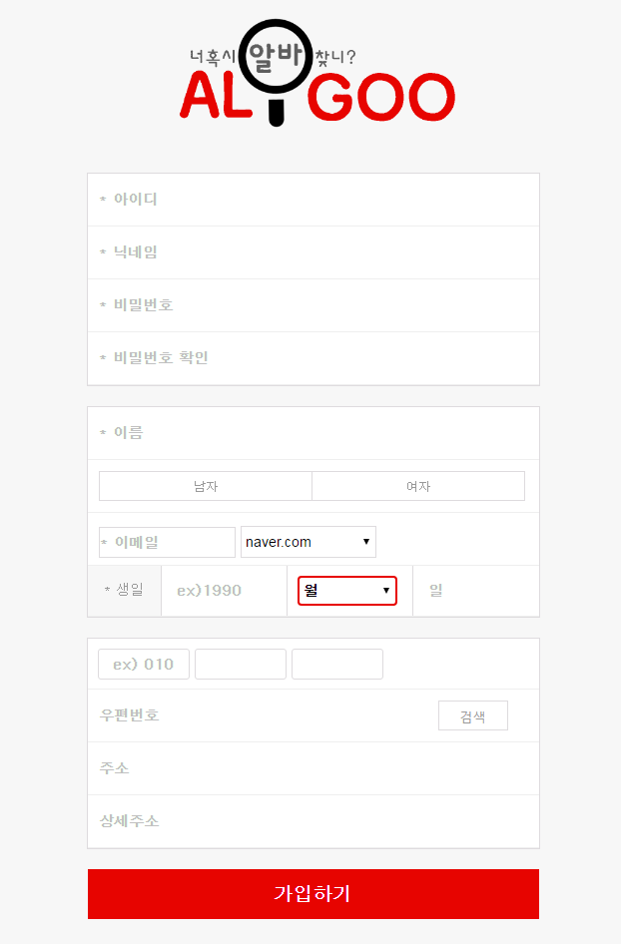
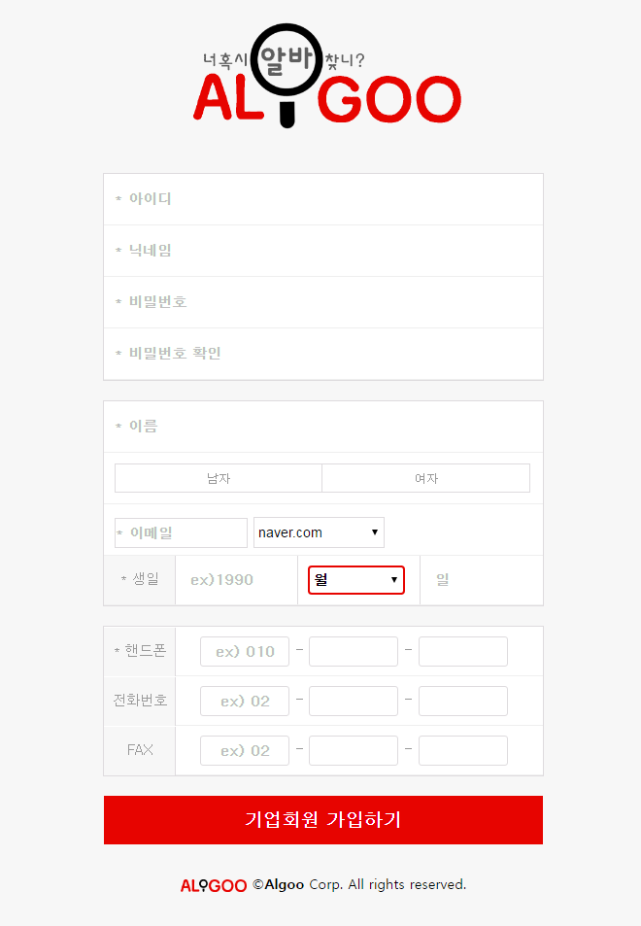
04
회원가입
개인/ 기업 회원 구분해서 회원가입
jQuery를 통한 유효성 검사 및
버튼 이벤트들 추가
도로명 주소 API를 이용해서 우편번호 검색
Ajax를 이용해서 중복 검사, 비밀번호 확인을
실시간으로 처리 함.

Slide 7
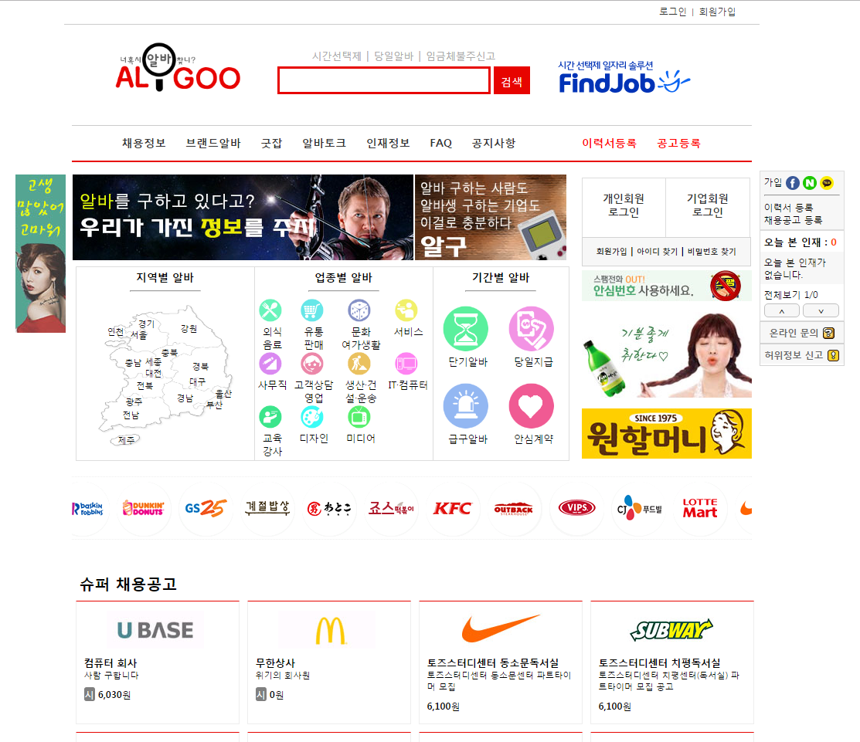
04
메인 페이지
좌측 랜덤 배너 구현
(Refresh 할 때마다 다른 배너 출력)
슬라이드 배너 구현
(좌측으로 자동이동, 마우스 커서 위치 시 정지)
각각의 배너들은 해당 회사의 채용정보 페이지에
링크되어있음
위치고정 내비게이션
(페이지를 스크롤링 해도 내비게이션의 위치는 고정)
지역별 공고 링크 구현
(지도 상의 지역명 클릭 시 해당되는 지역의 공고페이지로 이동)
로그인 버튼에 따라 다른 로그인 창
(기업회원, 개인회원 구분)
채용공고 서비스 등급에 따라 등급이 높은 순으로 정렬

Slide 8
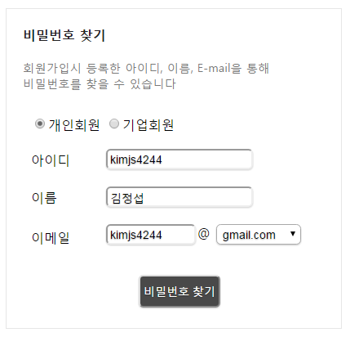
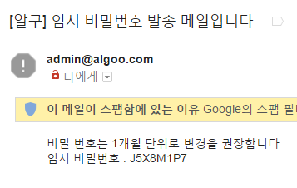
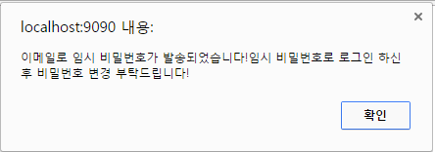
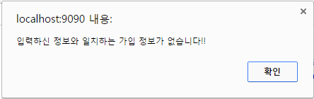
04
아이디/비밀번호 찾기 – James API
아이디, 이름, 이메일 모두 회원정보에 저장된 값으로
해야함. 일치하는 정보가 없다면 alert창을 띄우고 현재
페이지에 머무름.
회원정보와 일치하는 정보가 들어오면 비밀번호를
암호화된 비밀번호를 업데이트 하여 이메일로 발송
(james 이용)
이메일로 발송 후 에는 임시 비밀번호로 로그인 한 뒤
비밀번호 변경을 요청하는 alert창을 띄움

Slide 9
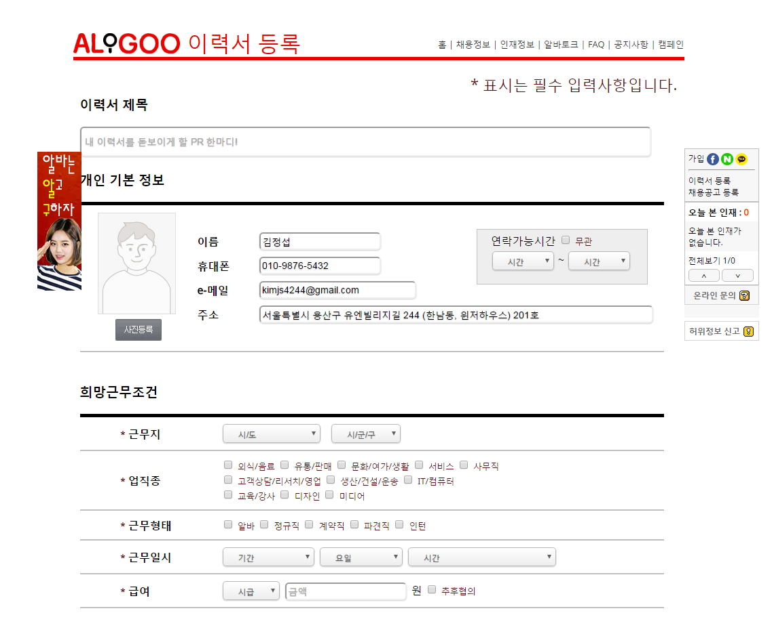
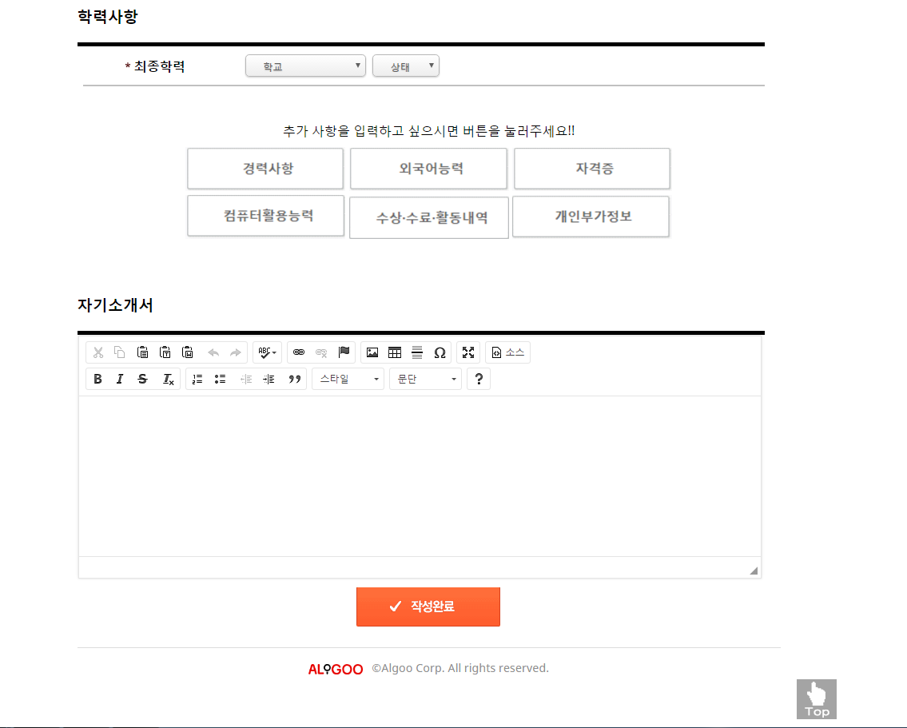
04
이력서 등록
유효성 검사
(jQuery이용, 필수항목은 모두 입력하도록)
이미지 파일 업로드
(사진등록 버튼 클릭시 새창 열림, 새창에서 이미지 등록 가능)
회원만 등록가능
(로그인한 회원의 정보를 읽어옴)
각각의 태그들에 jQuery를 통한 이벤트 구현
ex) 근무지의 시/도 버튼 값에 따라 시/군/구의 값이 바뀜
추가 사항 버튼 클릭 시 div추가
CkEditor 이용하여 textarea 태그 replace
(지도 상의 지역명 클릭 시 해당되는 지역의 공고페이지로 이동)
왼쪽 하단의 top버튼 클릭 시 페이지 상단으로 이동

Slide 10
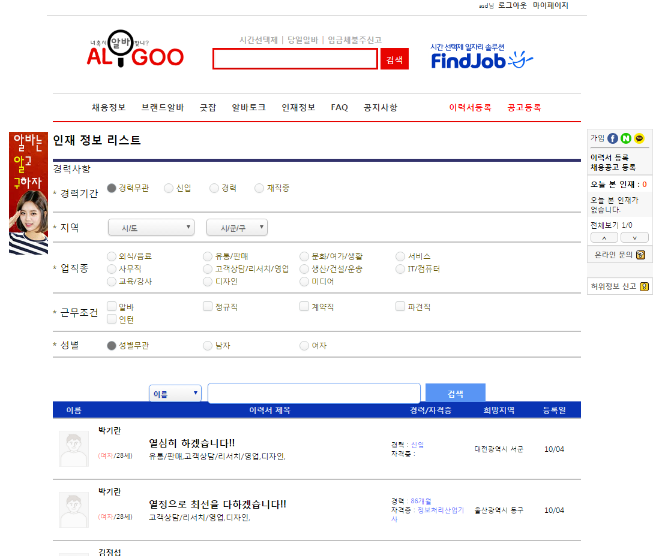
04
인재정보
기업 회원만 열람 가능
(개인정보 보호를 위해 개인회원 열람 x)
경력기간, 지역, 업직종등 다양한 조건으로
검색 가능, 중복 검색 가능
이력서에 등록한 경력기간과 자격증에 따라
신입/ 경력 / 재직중/자격증명 으로 표시됨.
업로드 한 이미지 파일이 없다면 기본이미지,
이미지가 있다면 그 이미지를 표시함.
일정 위치 이상으로 스크롤을 내리면 top버튼 표시

Slide 11
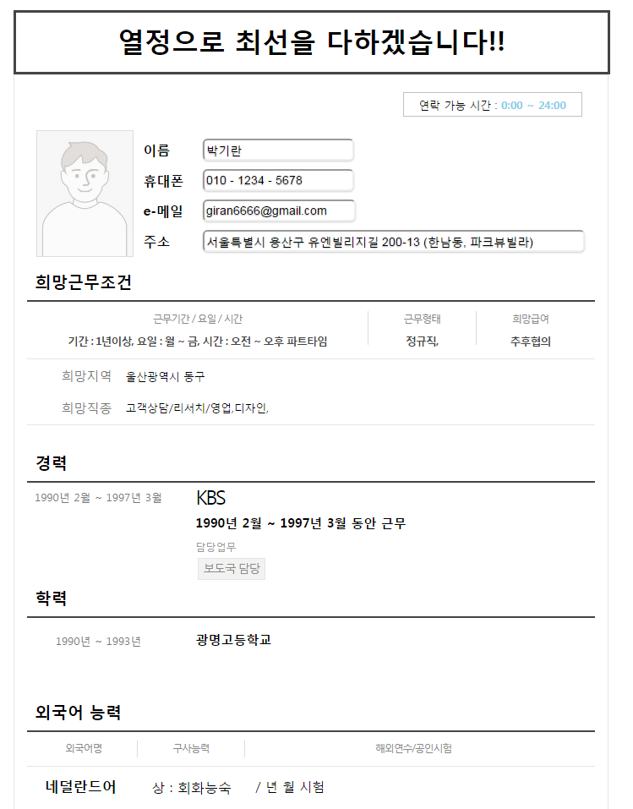
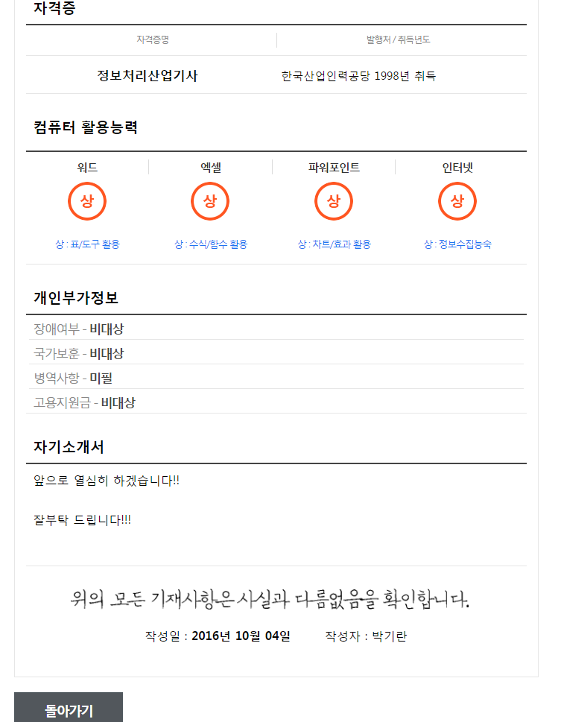
04
인재 상세보기
기업 회원만 열람 가능
(개인정보 보호를 위해 개인회원 열람 x)
이력서 등록에서 입력했던 정보들을 사용자 편의에 맞춰
모두 표시해줌
필수 항목을 제외한 선택사항은 표시되지 않음.
등록한 이미지가 있다면 기본 이미지 대신 등록한
이미지 출력
돌아가기 버튼 클릭 시 리스트로 돌아감.

Slide 12

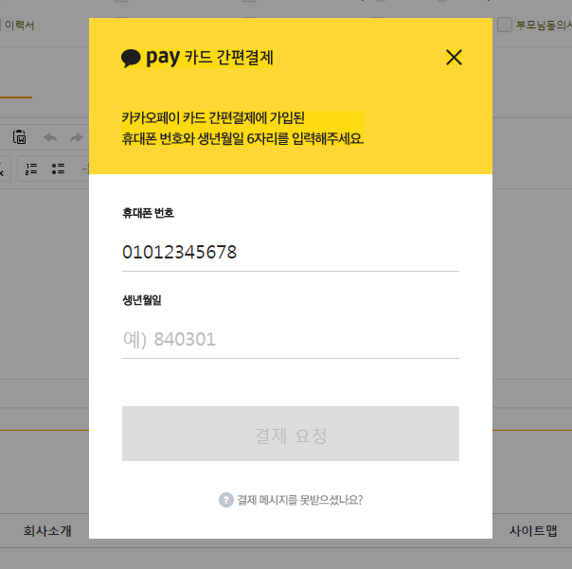
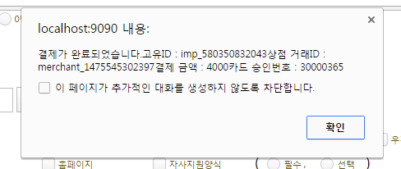
04
채용공고 등록 – I’m port API
서비스 등급과 기간에 대한 결제 기능 구현
카카오 페이 외 다른 결제 방법으로도 구현 가능
결제할 휴대폰 번호와 생년월일을 넣고 결제 진행
결제에 성공했다면 아래와 같이 alert창이 뜨고
리스트로 넘어간다.
(결제에 실패했다면 alert창이 뜨고
페이지에 머무름)

Slide 13
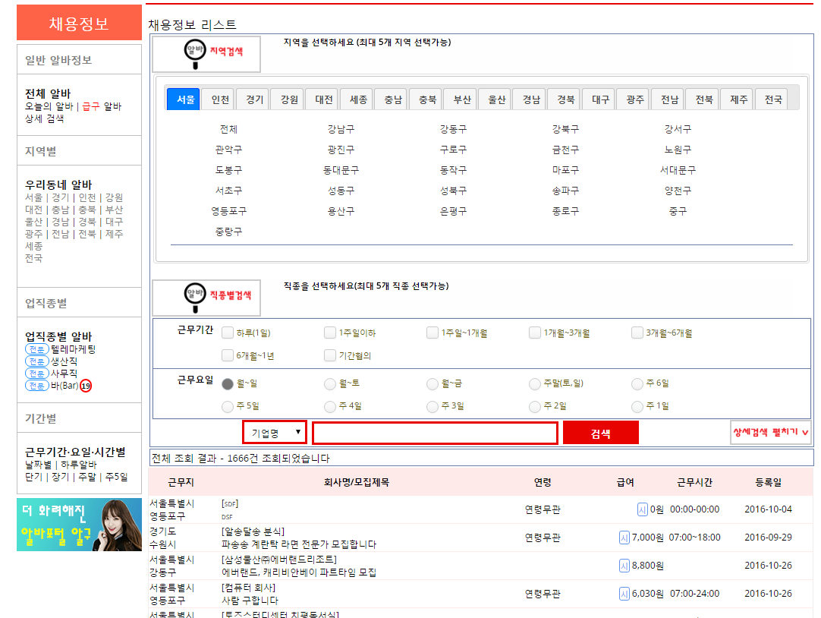
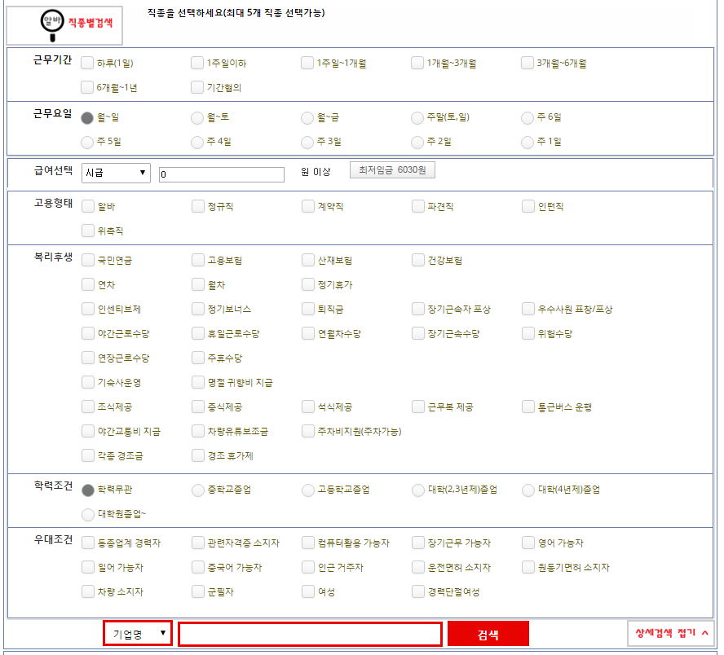
04
채용공고 목록
왼쪽 내비게이션을 통해 검색버튼을 누르지 않고
해당하는 조건을 가지고 검색해서 조회해 줌.
크게 지역별, 직종별 검색 가능.
(지역별 검색은 도에 해당하는 시/군/구 검색,
직종별 검색은 해당하는 직종에 대하여 검색)
비회원도 조회 가능
큰 두가지 검색 외 상세 검색 div를 열어 조건을
중복해서 검색 가능.
공고 제목을 클릭해서 상세보기로 넘어감.

Slide 14
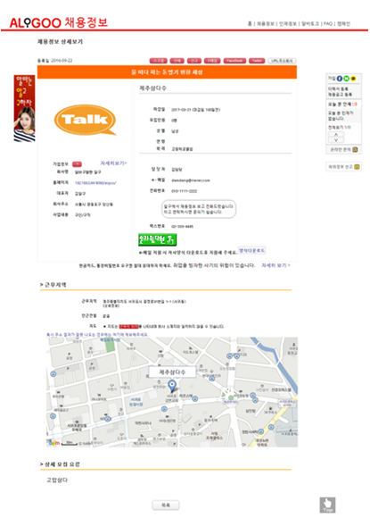
04
채용공고 상세보기 – Daum Map API
공고를 등록할 때 이미지를 등록했다면 이미지를 불러옴.
URL 주소 복사 버튼으로 주소 복사 가능.
인쇄 버튼 눌러서 인쇄 가능.
다음맵 API로 회사 주소를 통해 지도에 회사 위치를
조회함.
목록을 눌러서 채용공고 목록으로 복귀 가능.
온라인 지원을 통해 구직자와 기업이 구인구직을
할 수 있음.

Slide 15
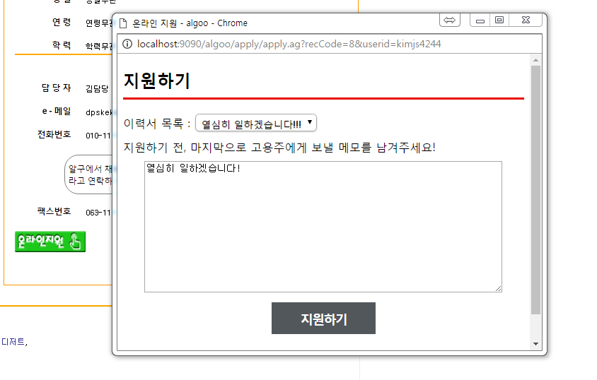
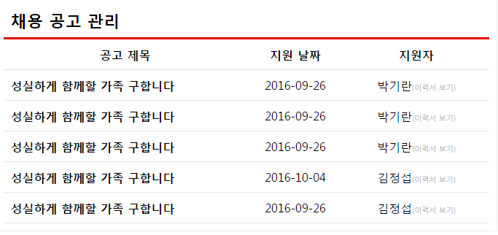
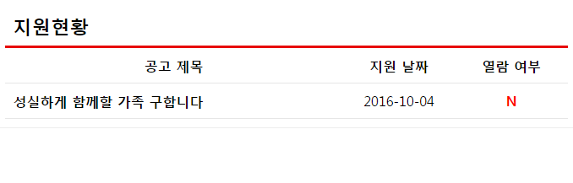
04
온라인 지원
개인회원이 로그인 한 상태에서 지원하기 버튼 클릭하면
자신이 쓴 이력서 중 한 개와 메모를 남겨 지원이 가능하다.
지원을 하면 기업 회원의 채용 공고 관리 페이지로 가게 됨.
기업 회원이 자신의 이력서를 열람하게 되면 개인회원의
지원현황이 업데이트 된다.
(N => Y)
Y

Slide 16
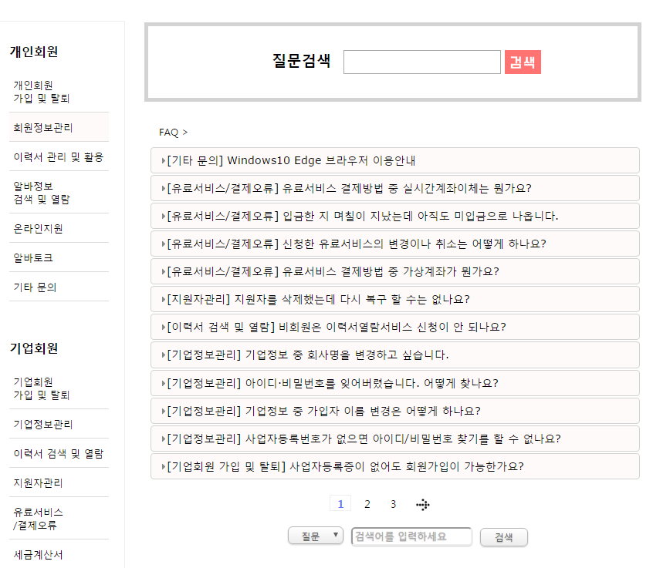
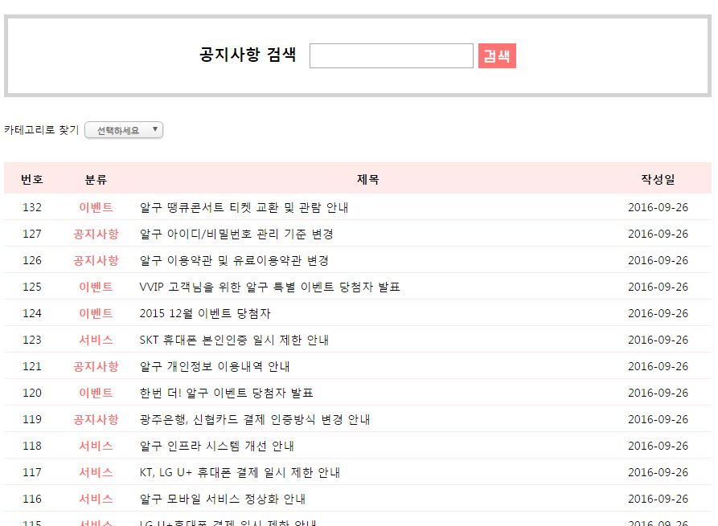
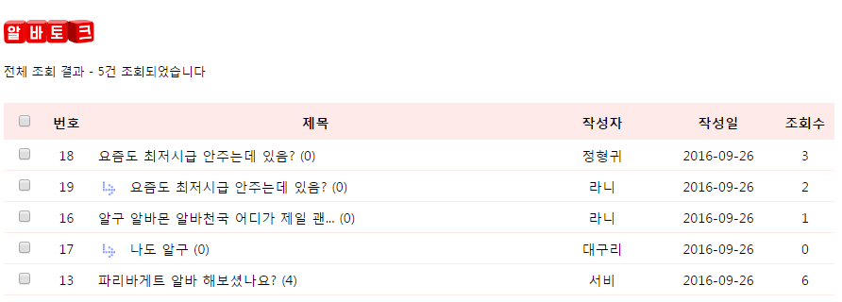
04
게시판 (공지사항 / FAQ / 알바토크)
FAQ / 공지사항은 userList 가 따로 존재.
FAQ / 공지사항 위에 검색창으로 검색하면 제목과
내용이 조건으로 들어감.
FAQ는 jQueryUI를 이용해서 아코디언 형태로 디자인.
알바토크는 답글 / 댓글형 게시판.
FAQ옆에 내비게이션으로 검색 하지 않아도 특정
카테고리로 조회 가능.
공지사항은 select태그로 카테고리 검색 가능
(이벤트, 공지사항, 서비스)

Slide 17
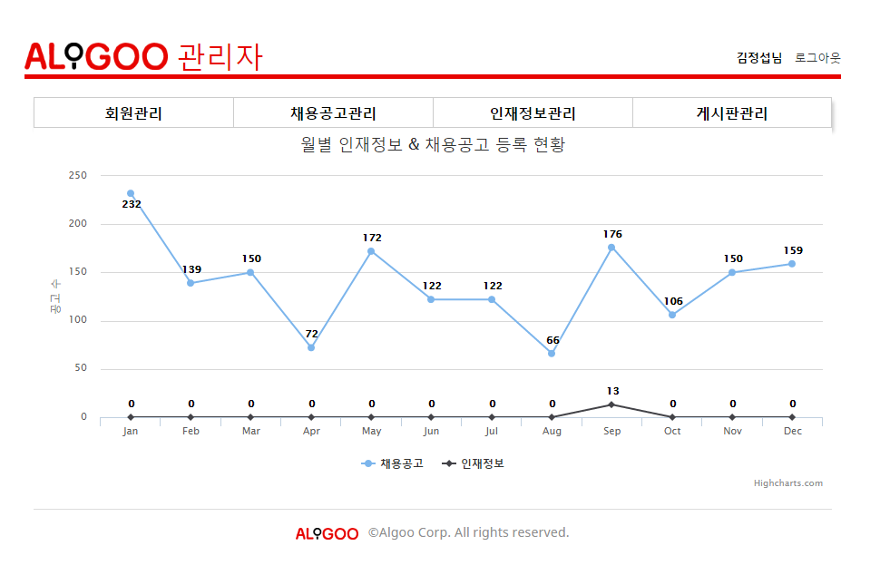
04
관리자 메인 – Highcharts API
관리자 메인 페이지. 4가지 메뉴와 메인 페이지로 구성
메뉴를 클릭하면 각각의 관리 페이지로 이동하고,
메인은 하이차트를 이용하여 월별 통계를 차트화 시킴
인재 정보와 채용 정보 각각의 월별 통계는
sql문을 이용, 월별로 실제 데이터를 받아온다.
(decode문 이용)
관리자로 로그인 되어 있지 않다면
관리자 로그인 페이지로 보내는 Interceptor 구현.
로고 클릭시 관리자 메인으로 이동.
개인/기업회원과 관리자는 다른 키값으로 session에
저장되기 때문에 로그아웃 처리가 각각 되도록 함

Slide 18
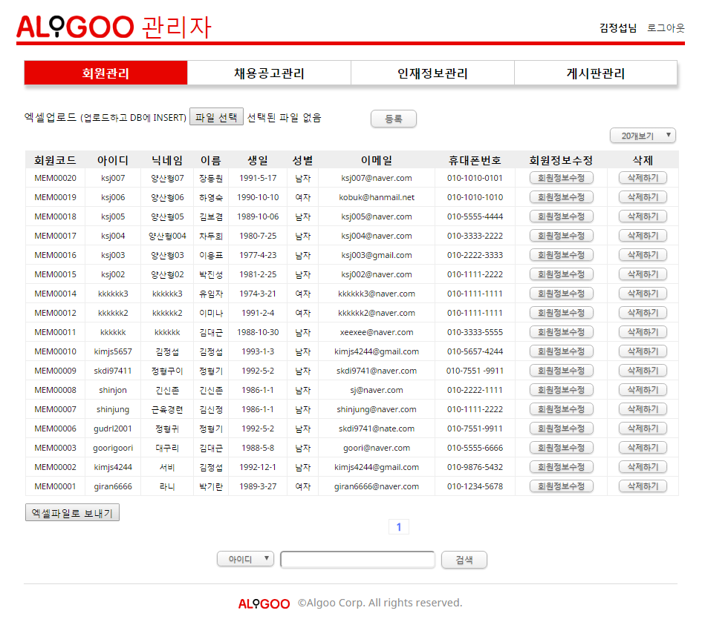
04
회원 관리 – POI API
회원 관리 페이지
엑셀 파일로 회원정보 DB에 insert,
엑셀 파일로 회원정보 다운로드 가능
(POI 이용, 다운로드 시에는 DB에 있는 목록
순으로 다운로드 되지만, 이는 핸들러안에서
수정이 가능하다. 업로드 또한 지정한 형식에
맞춰야 업로드 가능)
개수를 지정하여 회원 목록 조회 가능
각각의 회원 수정, 삭제 기능 구현
검색 기능 구현
xls, xlsx 두개의 형식만 업로드 가능하게 jQuery로 처리

Slide 19
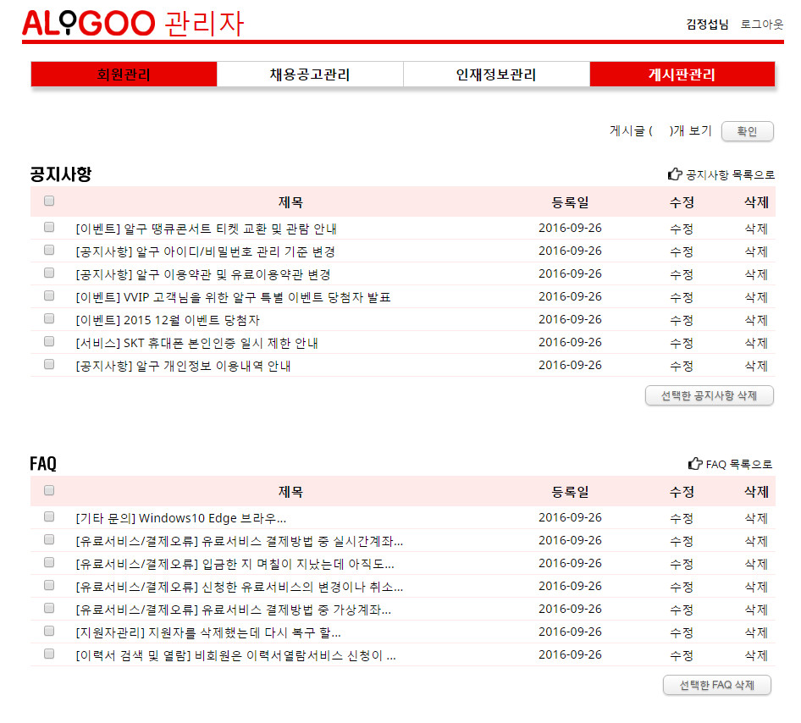
04
게시판 관리
게시판 관리 페이지
게시판 3개 종류가 모두 한 페이지에 표시
개수를 지정하여 게시판 목록 조회 가능
각각의 게시판 수정, 삭제 기능 구현
각각의 목록 버튼을 클릭하면 각 게시판들을 상세하게
조회할 수 있다.
여러 개의 게시판 글을 체크해서 한번에 삭제 가능

